Slide 1

Drawing geometry and engineering graphics
Week 2
Engineering graphics. Design documentation. Standards
Begijonov Makhmudbek
AndMI 2023-2024

Slide 2
CHIZMA GEOMETRIYA va MUHANDISLIK GRAFIKASI
Muhandislik grafikasi. Dizayn hujjatlari. Standartlar.
Begijonov Makhmudbek
AndMI 2023-2024
Kevin V. (2022). The Articulated Wall, better known as the I-25 french fries by Herbert Bayer. Unsplash. https://unsplash.com/photos/-NUxh4Xop74

Slide 3
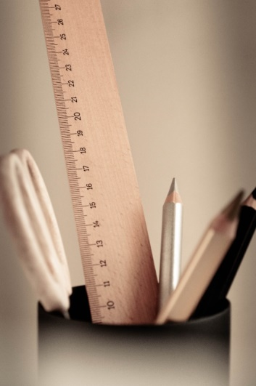
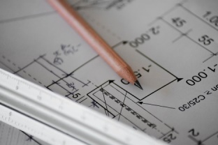
Muhandislik grafikasi. Dizayn hujjatlari. Standartlar.
Free to use under the Unsplash License.
https://unsplash.com/
1
2
3
Free to use under the Unsplash License.
https://unsplash.com/
Muhandislik grafikasi.
Dizayn hujjatlari.
Standartlar.

Slide 4

Muhandislik grafikasi haqida umumiy ma`lumotlar.
Muhandislik va kompyuter grafikasi tushinchasi keng qamrovli sohalarni o’zida mujassamlashtirib, bunda oddiy grafik chizishdan to real borliqdagi turli tasvirlarni hosil qilish, ularga zeb berish, dastur vositasi yordamida hatto tasvirga oid rangi loyihalarni yaratish ko’zda tutiladi. U mul'timedia muhitida ishlash imkoniyatini beradi. Kompyuter grafikasi - bu avvalo keng tarqalib borayotgan dastur ta’minotidir, ya’ni komp’yuter grafikasi mavjud va yangi yaratilayotgan dasturlarga tayanadi. U hatto dasturlarning o’ziga zeb berishda ham juda keng qo’llaniladi. Uning rivojlanishi jarayonlarning real uch o’lchovli fazoda qanday kechishini aniq tasvirlash (hatto harakatdagi) imkoniyatini yaratdi. SHuning uchun hozirda shunday amaliy dasturlar paketlari mavjudki, ular yordamida ko’rilajotgan masalaning asosiy parametrini bergan holda uning yechimi natijasini grafik rasmida olinishi mumkin. Bu holda, biz natijalarni ko’plab jadvallar rasmida olishdan qutilamiz.

Slide 5

Chizmachilik fani mazmunidan kelib chiqqan holda mashg‘ulotlarda quyidagi shartlarga amal qilinishi politexnik tamoyillarni amalga oshirishga ko'maklashadi.
• Nazariyaning amaliyot bilan bog'lab olib borilishi. Bunda ma’lum miqdordagi nazariy ma’lumotlar o ‘zlashtirilgandan so‘ng o‘rganilgan bilimlarni qollash talab qilinadigan amaliy masalalar yechiladi;
• Chizma qurishning nazariy asosi bolgan proyeksiyalar metodini tushunish. Bu kishilarning qator fanlar (geometriya, optika,...)ni o‘rganish faoliyatida bilimlarni oson egallashlariga ko‘maklashadi:
• Dastuming aniq mavzulari bo‘yicha ko'rgazmalar tanlash.
Naturadan chizma va mashqlarni bajarishda mashinasozlikning keng tarqalgan tipaviy detallaridan foydalaniladi;
• Ta’lim jarayonida o‘quvchilarning hayot tajribalari, texnika, turmush va tabiat hodisasini kuzatishlaridan chiqargan xulosalarini chizmachilik kursi bilimlari bilan bog‘lab olib borish (masalan, aniq bir buyumda geometrik shakllaming mujassamlashuvi. buyum soyasi shaklining xususiyatlari va h.).
Free to use under the Unsplash License.
https://unsplash.com/

Slide 6
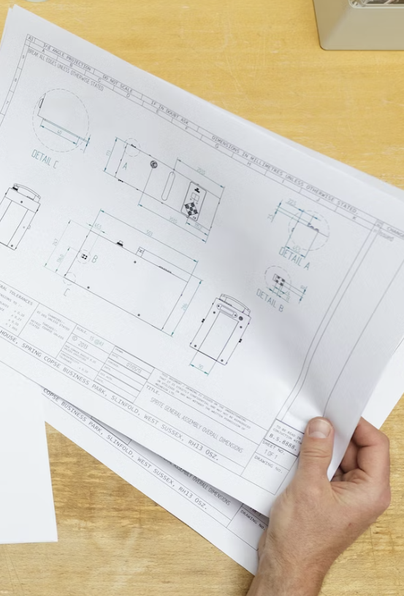
Grafik tasvirlar maktabdagi ko‘pchilik fanlar bo‘yicha yangi bilimlami
o'quvchilar faol va ongli ravishda o‘zlashtirishiarida eng asosiy
vositalardan biri sanaladi. Ular bilimlaming sezgi asosini ta’minlaydi va
o‘quvchilarda bizni o‘rab turgan olam va undagi narsalar haqida yaqqol,
aniq va to‘g‘ri tasawurlami hosil qilish maqsadlarini ko‘zda tutadi.
Afsuski, o‘quv jarayonida grafikani qo‘liashning ilmiy asoslari hozirgacha
yetarlicha yaxshi ishlab chiqilmagan, maktablardagi chizmachilikdan
boshqa fanlarda grafik tasvirlami bajarish bo‘yicha talablar mavjud emas.
Ushbu kamchilikni bartaraf qilish uchun umumta’lim maktablaridagi
fanlami o‘rganishda grafik tasvirlami ba amliga" (Jo^yriadiga i yagonagrafik i/zimlami !shlab chiqish zarur. Chunki, o'quvchilarda dastlabki
grafik bilimlami shakllantiradigan matematika, mehnat ta’limi, fizika,
ximiya, geografiya, biologiya kabi bevosita grafik tasvirlar bilan ish
ko'radigan ko‘plab fanlami o'rganishda shu darslarda bajariladigan
chizmalar umumiy b!r qoidaga asoslanmasdan har bir fan o'qituvchisi
tasvirlami o‘z bilganicha bajarib kelmoqdalar.
Free to use under the Unsplash License.
https://unsplash.com/

Slide 7

2.1. Dizayn hujjatlari. Konstruktorlik hujjatlarining turlari.
2.1-jadval
Konstruktorlik hujjatlari O‘zbekiston Respublikasidagi barcha korxona va tashkilotlarda Davlat belgilagan qoidalarga asoslanib rasmiylashtiriladi.
Bu qoidalar Konstruktorlik hujjatlarining yagona tizimi (KXYaT) da to‘liq aksini topgan, unda buyumlarning turlari, konstruktorlik xujjalarning ko‘rinishi, tarkibi hamda ularni taxt qilish uchun ma’lumotlar mujassam bo‘lgan 2.1-jadval
KXYaT standartlari ikkinchi sinfga mansub bo‘lib, quyidagi tarkibga ega:

Slide 8
2.1. Konstruktorlik hujjatlarining turlari.
2.1-jadval
Guruhdagi standartlar mazmuni | Standart raqami
Umumiy qoidalar | DS 2.001-70...DS 2.004-83
Asosiy qoidalar | DS 2.101-68...DS 2.124-85
Buyumlarning konstruktorlik hujjatlaridagi klassifikasiyasi va belgilanishi | DS 2.201-80
Chizmalarni rasmiylashtirish bo‘yicha umumiy qoidalari | DS 2.301-68...DS 2.32-84
Mashinasozlik va asbobsozlik buyumlari chizmalarini taxt qilish qoidalari | DS 2.401-68...DS 2.430-85
Konstruktorlik hujjatlari bilan muomala qilish (hisob, saqlash, nusxa olish, o‘zgartirish kiritish) qoidalari | DS 2.501-68...DS 2.505-82
Ekspluatasiya va ta’mirlash hujjatlarini taxt qilish qoidalari | DS 2.601-68...DS 2.609-85
Sxemalarni taxt qilish qoidalari | DS 2.701-76...DS 2.797-81

Slide 9
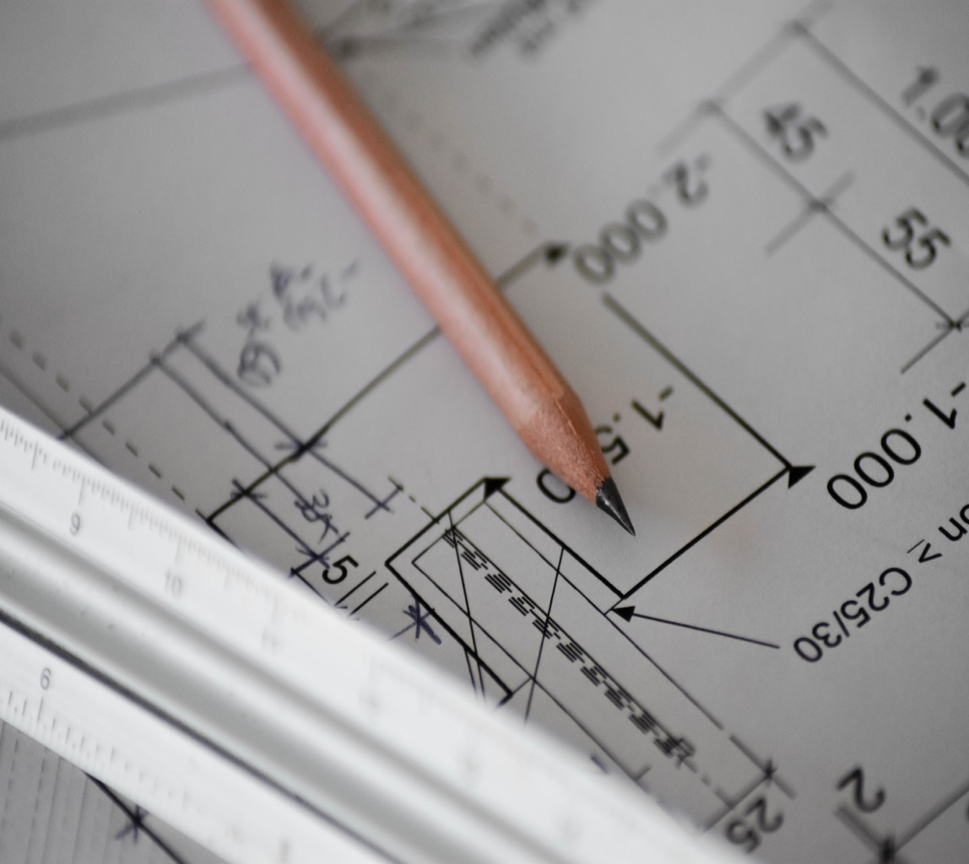
Chizma – bu asosiy texnik hujjatdir. Unda narsaning (mashina, inshoot, detal va shu kabilar) tayyorlanishi va nazorat qilinishi uchun zarur bo‘lgan barcha o‘lchamlar, masshtablar, uning tarkibi haqidagi ma’lumotlar to‘liq beriladi. Chizma qurish jarayoni – maxsus bilim va malakaga asoslangan ijodiy jarayon hisoblanadi.
Buyum -deb korxonalarda tayyorlanishi nazarda tutilgan har qanday buyum yoki buyumlar to‘plamiga aytiladi. ularni quyidagicha: detallar, yig‘uv birikmalari, komplekslar va komplektlarga bo‘lish mumkin.
Detal deb, yig‘ish operasiyalarisiz bir xil materialdan tayyorlangan buyumga aytiladi.
Free to use under the Unsplash License.
https://unsplash.com/

Slide 10
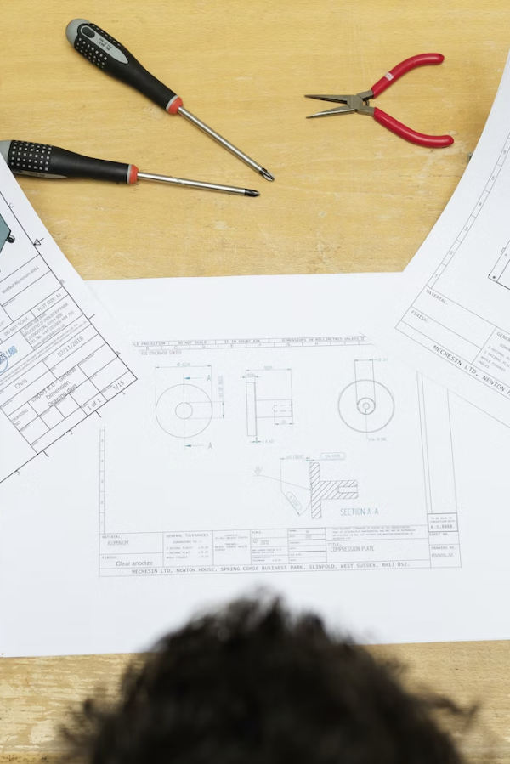
Yig‘ma birlik deb,tayyorlovchi korxonalarda biror yig‘ish operasiyalaridan (burash, payvandlash, parchinlash va shunga o‘xshashlardan) foydalanib, tarkibiy qismlarni o‘zaro biriktirib tayyorlanadigan buyumga aytiladi.
Kompleks deb, buyumlar tayyorlovchi korxonada birlashtirilmagan, ammo o‘zaro bir-biriga bog‘liq ekspluatasion vazifalarni bajarish uchun mo‘ljallangan ikki va undan ortiq buyumlarga aytiladi.
Komplekt deb, tayyorlovchi korxonada yig‘ish operasiyalari bilan biriktirlmagan, yordamchi xarakterdagi ekspluatasion vazifalariga ega bo‘lgan ikki va undan ortiq buyumlar to‘plamiga aytiladi.
Konstruktorlik hujjatlari grafikaviy va matnli hujjatlar, birgalikda yoki ayrim holda buyum tarkibini va tuzilishini aniqlaydi va buyumni tuzish yoki tayyorlash, nazorat qilish, qabul qilish, ishlatish va ta’mirlash uchun zarur ma’lumotlarni o‘z ichiga oladi.
ThisisEngineering RAEng. (Published on February 7, 2020). Male sports engineer designs tennis testing equipment. Free to use under the Unsplash License. https://unsplash.com/photos/M_NvKwSOkug

Slide 11
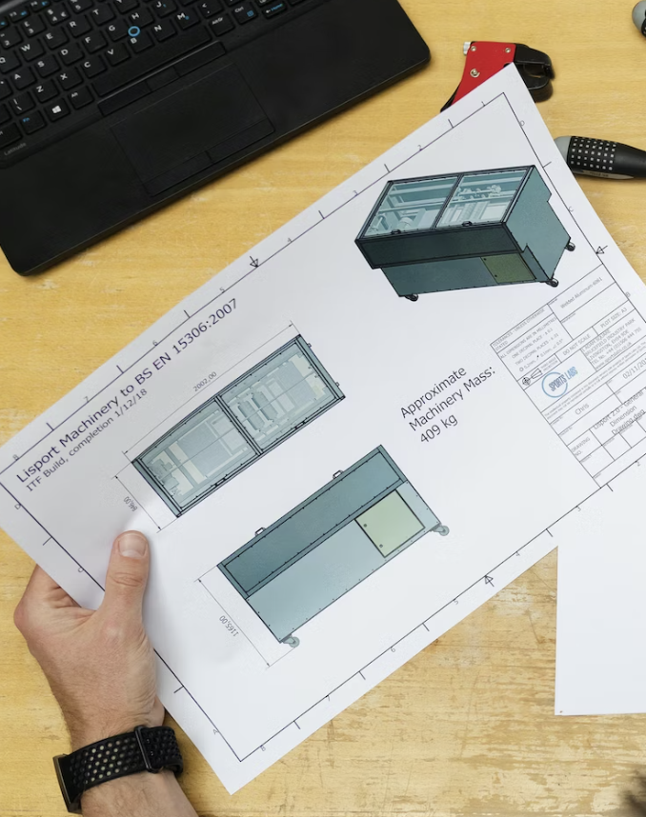
Davlat standarti konstruktorlik hujjatlarining quyidagi asosiy turlari va vazifasini belgilaydi:
Detal chizmasi detalning tasviri va uni tayyorlash hamda nazorat qilish uchun zarur bo‘lgan ma’lumotlarni o‘z ichiga oldai;
Yig‘ish chizmasi buyumning tasviri, buyumni yig‘ish, tayyorlash va nazorat qilish uchun zarur bo‘lgan ma’lumotlarni o‘z ichiga oladi;
Umumiy ko‘rinish chizmasi buyumning konstruksiyasi, uning asosiy tarkibiy qismlarining o‘zaro bog‘lanishini va buyumning ishlash prinsipini aniqlaydi;
ThisisEngineering RAEng. (Published on February 7, 2020). Male sports engineer designs tennis testing equipment. Free to use under the Unsplash License. https://unsplash.com/photos/M_NvKwSOkug

Slide 12
Gabarit chizma buyumning kontur soddalashtirilgan tasvirini va uning gabarit o‘rnatish o‘lchamlarini o‘z ichiga oladi;
Montaj chizma buyumning (soddalashtirilgan) kontur tasviri va uni qo‘llanish joyida o‘rnatish (montaj qilish) uchun zarur ma’lumotlarni o‘z ichiga oladi;
Sxema – buyum tarkibiy qismlari va ularning o‘zaro bog‘lanishini shartli tasvirlar va belgilar ko‘rinishida ko‘rsatilgan hujjat;
Spesifikasiya yig‘ma birlik, kompleks yoki komplekt tarkibini aniqlaydi.
Konstruktorlik hujjatlari ishlab chiqish darajasiga qarab loyiha (texnikaviy takliflar, loyihalar va eskiz loyihalar) va ish hujjatlariga bo‘linadi.
ThisisEngineering RAEng. (Published on February 7, 2020). Male sports engineer designs tennis testing equipment. Free to use under the Unsplash License. https://unsplash.com/photos/M_NvKwSOkug

Slide 13

2.3. Davlat standartlash tizimi.
Standartlashtirish texnika taraqqiyotini tezlashtirish, kompleks mexanizatsiya
va avtomatlashtirishni ishlab chiqarishda joriy qilish, korxonalarni ixtisoslashtirish va
kooperatsiyalashtirish, mahsulot sifatini yaxshilash va uning tannarxini
arzonlashtirishda muhim ahamiyatga egadir. Standartlar texnik hujjatlar bo`lib , ular
buyumlarning o`lchash, shakli, og'irlik va boshqa sifatlarini ko‘rsatadi. Chizma
standartlari esa chizmalarni va eskiziarni bajarishda qabul qilingan qoida va shakl
(forma)larni belgilaydi. Chizma standartlari qonun kuchiga ega. Ular mashinalar va
apparatlar ishlab chiqaradigan korxonalarda, sanoat bilan bog'liq bo‘lgan loyiha
idoralarida, barcha o‘quv yurtlarida majburan joriy etiladi. Buyumlar ishlab chiqaradigan korxonalar o‘z mahsulotlarini, shu mahsulotlar
bo‘yicha qabul qilingan standartlarga muvofiq tayyorlab beradi.

Slide 14

2.3. Davlat standartlash tizimi.
Chizmalarni rasmiylashtirish bo‘yicha asosiy standartlar qatoriga formatlar, masshtablar, chiziqlar, shriftlar, asosiy yozuv va materiallarni grafik belgilar standartlari kiradi. Ularni quyida alohida ko‘rib chiqamiz.
Chizma formatlari
Chizmalar format deb ataluvchi standart o‘lchamli chizma qog‘ozlariga chiziladi. Tomonlarining o‘lchami 1189×841 mm va yuzasi 1 m² bo‘lgan qog‘oz a0 formatli chizma qog‘ozi deyiladi. A0 format qog‘ozini teng bo‘laklarga bo‘lishdan hosil bo‘lgan qog‘ozlar asosiy formatlar hisoblanadi.
Kevin V. (2022). The Articulated Wall, better known as the I-25 french fries by Herbert Bayer. Unsplash. https://unsplash.com/photos/-NUxh4Xop74

Slide 15
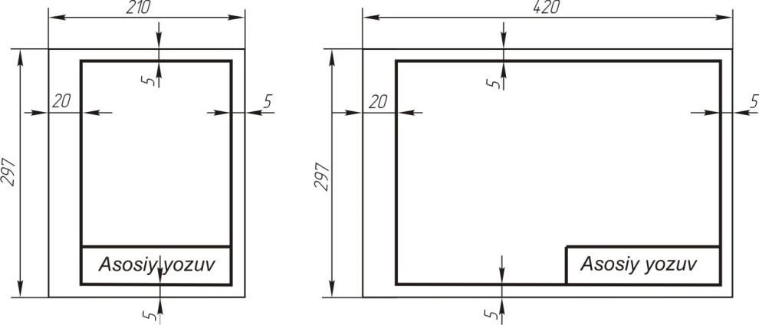
А4 format faqat vertikal, qolgan formatlar ish holatiga qulay qilib joylashtiriladi. Hamma chizma qog‘ozlariga ramka chiziqlari chiziladi. Ramka chiziqlari chizmalarni tikish uchun qog‘oz chetining chap tomonidan 20 mm, qolgan uch tomonidan 5 mm masofa o‘tkaziladi (1.1-chizma).

Slide 16
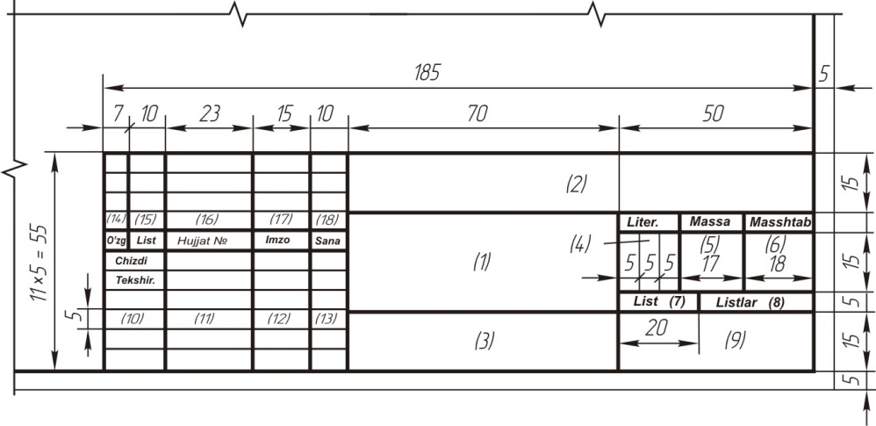
2. 3. Texnik hujjatlarni tayyorlash.
Asosiy yozuv
Asosiy yozuv chizmalar to‘g‘risida kerakli ma’lumotlarni beradi. Asosiy yozuvning rasmi, o‘lchami va mazmuni Davlat standartlari O‘zDS 2.304-97 dabelgilangan.Chizma va sxemalar uchun asosiy yozuvlar o‘lchamlarining namunasi 2.3-rasmda ko’rsatilgan.
2.3-rasm

Slide 17
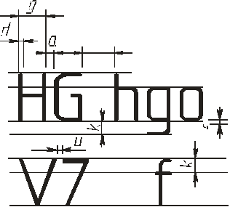
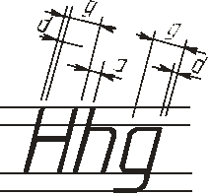
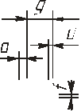
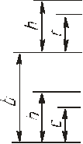

CHIZMA SHRIFTLARI
Chizmalardagi hamma yozuvlar, harf va raqamlar aniq hamda ravon yozilishi kerak. Ular chizma shriftlari bilan Davlat standartlari O‘zDS 2.304-97 ga asosan bajariladi. Bu standartda quyidagi shrift o‘lchamlari belgilangan: (1,8); 2,5; 3,5; 5; 7; 10; 14; 20; 28; 40.
Shrift o‘lchamlari h, bosh harf va raqamlarni millimetrlar hisobida olingan qator asosga perpendikular bo‘lgan balandligi bilan aniqlanadi.
Yozma harflar balandligi s mazkur shriftdan oldin turgan shrift balandligiga teng bo‘ladi. h bilan s o‘zaro 7/10 nisbatda bog‘langan bo‘ladi: c = 7/10 h, (1.5-chizma).

Slide 18
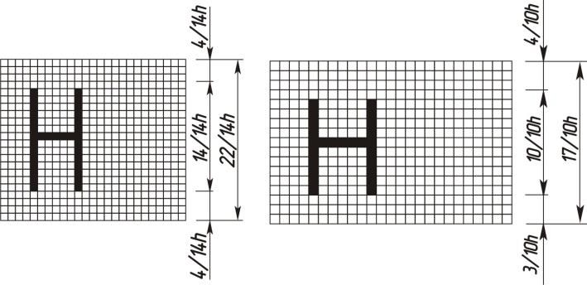
Shrift chiziqlarining qalinligi shrift turi va shrift balandligiga bog‘liq ravishda aniqlanadi. Yozuvlarni standart talablari asosida tez va oson o‘zlashtirib olish uchun to‘r chiziqlardan foydalanish tavsiya etiladi (1.6-chizma). To‘r chiziqlarning qadami shrift chiziqlarining qalinligi d gateng qilib bajariladi.
Davlat standartlari tomonidan shriftlarning А va В turlari o‘rnatilgan
Shrift ko‘rsatkichi | Bel-gisi | Nisbiy o’lchami |  | Shrift o‘lchamlari, mm
Bosh harf balandligi | h | (14/14) h | 14d | 3,5 | 5,0 | 7,0 | 10,0 | 14,0 | 20,0
Yozma harf balandligi | c | (10/14) h | 10d | 2,5 | 3,5 | 5,0 | 7,0 | 10,0 | 14,0
Harflar orasidagi masofa | α | (2/14) h | 2d | 0,5 | 0,7 | 1,0 | 1,4 | 2,0 | 2,8
Qatorlar asoslarining minimal qadami | b | (22/14) h | 22d | 5,5 | 8,0 | 11,0 | 16,0 | 22,0 | 31,0
So‘zlar orasidagi minimal masofa | e | (6/14) h | 6d | 1,5 | 2,1 | 3,1 | 4,2 | 6,0 | 8,4
Shrift chiziqlari-ning yo‘g‘onligi | d | (1/14) h | d | 0,25 | 0,35 | 0,5 | 0,7 | 1,0 | 1,4

Slide 19
Shrift ko‘rsatkichi | Bel-gisi | Nisbiy o’lchami |  | Shrift o‘lchamlari, mm
Bosh harf balandligi | h | (10/10) h | 10d | 2,5 | 3,0 | 5,0 | 7,0 | 10,0 | 14,0 20,0
Yozma harf balandligi | s | (7/10) h | 7d | 2,5 | 3,5 | 5,0 | 7,0 | 10,0 | 10,0 14,0
Harflar orasidagi masofa | α | (2/10) h | 2d | 0,5 | 0,7 | 1,0 | 1,4 | 2,0 | 4,0 2,8
Qatorlar asoslarining minimal qadami | b | (17/10) h | 17d | 5,5 | 8,0 | 11,0 | 16,0 | 22,0 | 24,0 31,0
So‘zlar orasidagi minimal masofa | e | (6/10) h | 6d | 1,5 | 2,1 | 3,1 | 4,2 | 6,0 | 12,08,4
Shrift chiziqlari-ning yo‘g‘onligi | d | (1/10) h | d | 0,25 | 0,35 | 0,5 | 0,7 | 1,0 | 2,0 1,4
Eslatma: 1. Harflar orasidagi asosiy chiziqlari o‘zaro parallel bo‘lmagan hollarda (masalan, GA, AT), harflar orasidagi masofa α ning teng yarimiga yoki shrift chiziqlarining yo‘g‘onligini d ga kamaytirish tavsiya qilingan.

Slide 20
Foydalanilgan adabiyotlar va sayt linklari
Asosiy adabiyotlar
1. Harvey Willard Miller. Descriptive Geometry. London, 2013. - 149 pages.
2. William Griswold Smith. Practical Descriptive Geometry. London. 2013. - 257 pages.
3. Azimov T.D. Chizma geometriya fanidan ma’ruzalar matni. O’quv qo’llanma –T.: TDTU, 2005. - 155 b.
4. Murodov Sh. va boshqalar. Chizma geometriya. Oliy o’quv yurtlari uchun darslik. -T.: ”O’qituvchi”, 2008. - 260 b.
5. L. Xeyfes «Инженерная компьютерная графика» СПБ: БХБ. - Петербург.: 2005.
Rasmlar yuklangan sayt linki:
https://unsplash.com/

Slide 21


Chizma geometriya va muhandislik grafikasi
E`tiboringiz uchun rahmat!
Free to use under the Unsplash License.
https://unsplash.com/
Kevin V. (2022). The Articulated Wall, better known as the I-25 french fries by Herbert Bayer. Unsplash. https://unsplash.com/photos/-NUxh4Xop74

